Slide 1
Metodología de Marco Lógico para la Construcción de la Matriz de Indicadores para Resultados
Resumen Narrativo
www.coneval.gob.mx

Slide 2
4. Resumen Narrativo
Columna de Objetivos:
¿Cuál es la finalidad del programa?
¿Qué efecto concreto se espera del programa?
¿Qué productos o servicios deben ser generados y/o entregados?
¿Qué se tiene que hacer para generar esos productos o servicios?
Fin
Propósito
Componentes
Actividades

Slide 3
4. Resumen Narrativo → Fin
Fin: Es la descripción de cómo el programa contribuye, en el mediano o largo plazo, a la solución de un problema de desarrollo o a la consecución de objetivos estratégicos de la institución.
Contribuir a mejorar el estado de salud de los niños menores de 5 años en situación de pobreza extrema
Objetivo Estratégico de la Dependencia y/o Entidad. Contribuir al desarrollo sano e integral de la niñez mexicana garantizando la atención a sus necesidades de salud y alimentación
Objetivo Nacional (PND). Promover el desarrollo sano e integral de la niñez mexicana garantizando el pleno respeto de sus derechos, la atención a sus necesidades de salud, alimentación, educación y vivienda, y promoviendo el desarrollo pleno de sus capacidades
→No implica que el programa, en sí mismo, será suficiente para lograr el Fin. Pueden existir otros programas que contribuyan al logro del mismo, pero si debe tener una contribución significativa.

Slide 4
4. Resumen Narrativo → Propósito
Propósito: Es el resultado directo a ser logrado en la población objetivo como consecuencia de la utilización de los componentes (bienes y/o servicios) producidos o entregados por el programa.
Los niños menores de 5 años, integrantes de las familias en pobreza extrema beneficiarias, disminuyen sus niveles de desnutrición.
Fin: Contribuir a mejorar el estado de salud de los niños menores de 5 años en situación de pobreza extrema.
→Es la aportación específica a la solución del problema
→Cada programa debe tener un solo propósito
→Se expresa como algo logrado
→Normalmente tiene una estrecha relación con el nombre del programa

Slide 5
4. Resumen Narrativo → Componentes
Componentes: Son los bienes y/o servicios que produce o entrega el programa para cumplir con su propósito
1) Paquete básico de servicios de salud
2) Complemento alimenticio
Propósito: Los niños menores de 5 años, integrantes de las familias en pobreza extrema beneficiarias, disminuyen sus niveles de desnutrición
→Están dirigidos al beneficiario final (población objetivo) o en algunos casos, a beneficiarios intermedios
→No es una etapa en el proceso de producción o entrega de los bienes y/o servicios
→Deben ser los necesarios (y “suficientes”) para lograr el propósito

Slide 6
4. Resumen Narrativo → Actividades
Actividades: Son las principales tareas que se deben cumplir para el logro de cada uno de los componentes del programa.
(1.0) Conformación del padrón de familias beneficiarias con niños menores de 5 años
(1.1) Adquisición de equipo médico para hospitales y clínicas
(1.2) Instalación de equipos
(1.3) Realización de cursos de capacitación a doctores y enfermeras para el otorgamiento de servicios básicos de salud - Presupuesto Federal - Residentes para levantamiento de cédula de beneficiario
Componente: (1) Paquete Básico de Servicios de Salud
→Deben enlistarse en orden cronológico, agruparse por componente e incluir los insumos principales con los que se cuenta para realizarlas

Slide 7
4. Resumen Narrativo
Consistencia de la lógica vertical
PARA QUÉ?
OBJETIVOS
FIN (Impactos)
PROPÓSITO (Resultados)
COMPONENTES (Productos)
ACTIVIDADES (Procesos)
Si se logra el Propósito, el programa, contribuirá al logro del Fin.
Los Componentes son los necesarios y suficientes para lograr el propósito.
Las Actividades son las necesarias y suficientes para producir cada Componente.
CÓMO?

Slide 8
4. Resumen Narrativo
Consistencia de la lógica vertical
Las actividades son las necesarias y suficientes para producir el componente.
Los componentes son los necesarios y suficientes para lograr el propósito.
Si se logra el propósito, debería resultar en la contribución del fin.
Estén claramente definidos, no deben existir ambigüedades y múltiples objetivos.
Todos los (“involucrados”) deben entender lo mismo por cada nivel especificado.

Slide 9
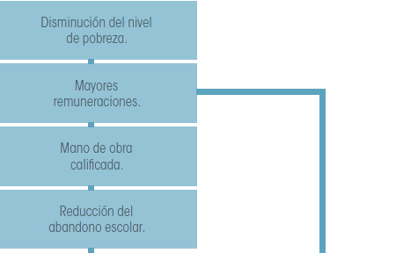
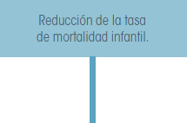
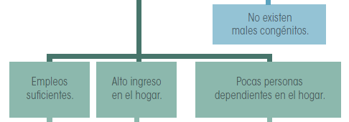
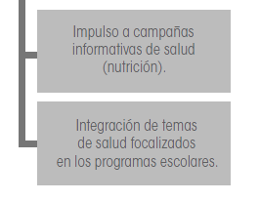
4. Resumen Narrativo
Árbol de objetivos → Resumen Narrativo
Fin
Propósito
Componentes
Actividades

Slide 10
4. Resumen Narrativo
Debilidades comunes
Fines muy “abstractos” y poco factibles de alcanzar por el programa
Relaciones causales complejas, sin poder identificar, principalmente, la lógica entre el propósito y el fin
Programas con más de un propósito
Población objetivo no identificada
En algunos casos, muchas actividades, en otros, muy pocas que dejan fuera algunas que se consideran relevantes para el logro de los componentes

Slide 11
SINTAXIS Resumen Narrativo
Se recomienda utilizar la sintaxis que se detalla a continuación para la expresión de los objetivos según el nivel del resumen narrativo de que se trate:
Fin | El qué: contribuir a un objetivo superior | Mediante / a través de | El cómo: la solución del problema
 | Ejemplo
 | Contribuir a la generación y ocupación de empleos mejor remunerados | mediante | la disminución de la deserción en educación media y media superior de los estudiantes de escasos recursos
Propósito | Sujeto: Población o área de enfoque | Verbo en presente | Complemento: resultado logrado
 | Ejemplo
 | Los jóvenes de familias de escasos recursos | concluyen | la educación media superior
Componentes | Productos terminados o servicios proporcionados | Verbo en participio pasado
 | Ejemplo
 | Apoyos a los jóvenes de escasos recursos para el pago de transporte | entregados
Actividades | Sustantivo derivado de un verbo | Complemento
 | Ejemplo
 | Administración | Del padrón de beneficiarios

Slide 12
4. Resumen Narrativo
Actividad: Planteamiento del Resumen Narrativo

Slide 13
5. Supuestos
Son factores externos, que están fuera del control de la institución responsable de un programa, pero que inciden en el éxito o fracaso del mismo.
Cada programa puede enfrentar riesgos ambientales, financieros, institucionales, climatológicos, sociales u otros que pueden hacer que el mismo fracase.
El riesgo se expresa en la Matriz de Indicadores como un supuesto que debe ser cumplido para lograr los objetivos a cada nivel.
Los supuestos tienen la virtud de obligar a quienes formulan el programa a explicitar los riesgos y a quienes lo ejecutan a estar pendientes de ellos.

Slide 14
5. Supuestos
¿Cómo incorporamos los riesgos?
Cada supuesto corresponde a un riesgo del proyecto, no son controlables por gerencia del proyecto.
El supuesto es condición que tiene que darse para que se cumpla la relación de causalidad en la jerarquía de objetivos.
Sólo se consideran los riesgos que tengan una probabilidad razonable de ocurrencia.
Las cosas que
Siempre ocurren o
nunca ocurren
no son supuestos
OBJETIVOS | I | V | Supuestos
FIN
PROPOSITO
COMPONENTE
ACTIVIDAD

Slide 15
5. Supuestos
→ Representan condiciones necesarias para el logro de los objetivos que no dependen de la gerencia del programa.
OBJETIVOS | I | V | Supuestos
FIN
PROPOSITO
COMPONENTES
ACTIVIDADES
Acontecimientos, condiciones o decisiones que tienen que suceder para completar los Componentes del proyecto.
La población asiste a los cursos de capacitación en higiene

Slide 16
5. Supuestos
→ Representan condiciones necesarias para el logro de los objetivos que no dependen de la gerencia del programa.
OBJETIVOS | I | V | Supuestos
FIN
PROPOSITO
COMPONENTES
ACTIVIDADES
Acontecimientos, condiciones o decisiones que tienen que ocurrir para que los componentes del proyecto alcancen el Propósito
.
La población aplica lo aprendido sobre higiene en sus actividades diarias

Slide 17
5. Supuestos: Diagrama para el análisis
¿El riesgo es externo al proyecto?
¿El riesgo es importante?
Si
Si
¿Probabilidad de ocurrencia del riesgo?
No
No
Poco
probable
Probable
No incluir
Muy
probable
SUPUESTO
¿Se puede rediseñar el proyecto?
Rediseñar
Si
No
SUPUESTO
FATAL

Slide 18
5. Supuestos: Debilidades Comunes
Supuestos que están dentro del ámbito de gestión del equipo que ejecuta el programa.
→Existe personal capacitado
→Las actividades desarrolladas responden a necesidades y problemas reales
→Se cumple con lo establecido en los convenios de colaboración
Supuestos que representan riesgos con muy baja probabilidad de ocurrencia
En algunos casos no es posible identificar la relación entre el resumen narrativo y el supuesto.

